Slide 1

Mengapa Saya Kristen #2
KESELAMATAN BERDASARKAN ANUGERAH

Slide 2
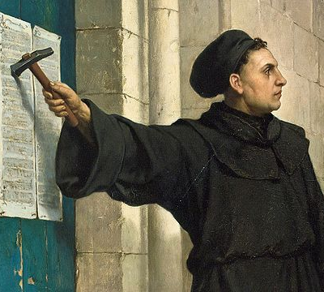
SOLA GRATIA
Kritikan para reformator abad ke-16 terhadap gereja pada waktu itu yang meyakini kebutuhan terhadap anugerah, tetapi meragukan kecukupan anugerah dalam keselamatan.

Slide 3
EFESUS 2:8-10
Sebab karena kasih karunia kamu diselamatkan oleh iman; itu bukan hasil usahamu, tetapi pemberian Allah, itu bukan hasil pekerjaanmu: jangan ada orang yang memegahkan diri. Karena kita ini buatan Allah, diciptakan dalam Kristus Yesus untuk melakukan pekerjaan baik, yang dipersiapkan Allah sebelumnya. Ia mau, supaya kita hidup di dalamnya.

Slide 4
EFESUS 2:8-10
Sebab karena kasih karunia kamu diselamatkan oleh iman; itu bukan hasil usahamu, tetapi pemberian Allah, itu bukan hasil pekerjaanmu: jangan ada orang yang memegahkan diri. Karena kita ini buatan Allah, diciptakan dalam Kristus Yesus untuk melakukan pekerjaan baik, yang dipersiapkan Allah sebelumnya. Ia mau, supaya kita hidup di dalamnya.
Kita diselamatkan untuk berbuat baik, bukan sebaliknya
Injil bukan hanya nasihat yang baik, tetapi kabar yang baik. Perbuatan baik adalah wujud ucapan syukur dan bukti bahwa kita sudah diselamatkan (ayat 10).

Slide 5
EFESUS 2:8-10
Sebab karena kasih karunia kamu diselamatkan oleh iman; itu bukan hasil usahamu, tetapi pemberian Allah, itu bukan hasil pekerjaanmu: jangan ada orang yang memegahkan diri. Karena kita ini buatan Allah, diciptakan dalam Kristus Yesus untuk melakukan pekerjaan baik, yang dipersiapkan Allah sebelumnya. Ia mau, supaya kita hidup di dalamnya.
Kasih karunia keselamatan juga mencakup iman kita.
Baik tawaran keselamatan melalui Kristus maupun iman kita merupakan pemberian Allah. Kata “itu” (touto) di ayat 8-9 tidak merujuk pada “kasih karunia” atau “iman” saja, tetapi seluruh proses di dalamnya.

Slide 6

KEBUTUHAN MUTLAK TERHADAP KASIH KARUNIA
Keselamatan hanya dimungkinkan melalui kasih karunia

Slide 7
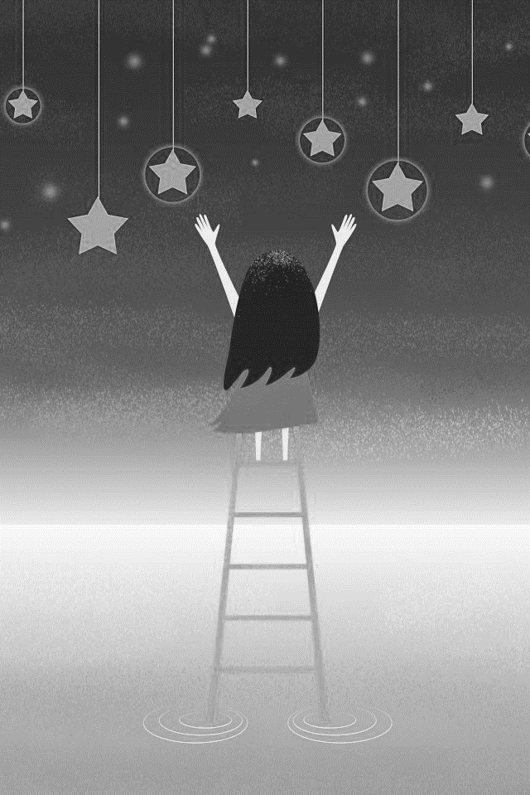
#1
TUNTUTAN KEBAIKAN YANG SEMPURNA
Dorongan intrinsik dalam diri manusia untuk berbuat baik (Kej. 1:26-27; Rm. 2:12-14) tidak memadai. Tuntutan dari Allah bukan hanya baik, tetapi sempurna. Sebagaimana Bapa di sorga adalah sempurna, kita juga dituntut untuk menjadi sempurna (Mat. 5:48).

Slide 8
26Berfirmanlah Allah: ”Baiklah Kita menjadikan manusia menurut gambar dan rupa Kita, supaya mereka berkuasa atas ikan-ikan di laut dan burung-burung di udara dan atas ternak dan atas seluruh bumi dan atas segala binatang melata yang merayap di bumi.” 27 Maka Allah menciptakan manusia itu menurut gambar-Nya, menurut gambar Allah diciptakan-Nya dia; laki-laki dan perempuan diciptakan-Nya mereka.(Kej 1 :26-27)
12Sebab semua orang yang berdosa tanpa hukum Taurat akan binasa tanpa hukum Taurat; dan semua orang yang berdosa di bawah hukum Taurat akan dihakimi oleh hukum Taurat. 13Karena bukanlah orang yang mendengar hukum Taurat yang benar di hadapan Allah, tetapi orang yang melakukan hukum Tauratlah yang akan dibenarkan. 14Apabila bangsa-bangsa lain yang tidak memiliki hukum Taurat oleh dorongan diri sendiri melakukan apa yang dituntut hukum Taurat, maka, walaupun mereka tidak memiliki hukum Taurat, mereka menjadi hukum Taurat bagi diri mereka sendiri. (Rm. 2:12-14)
Karena itu haruslah kamu sempurna, sama seperti Bapamu yang di sorga adalah sempurna.” (Mat. 5:48)

Slide 9
Karena semua orang, yang hidup dari pekerjaan hukum Taurat, berada di bawah kutuk. Sebab ada tertulis: "Terkutuklah orang yang tidak setia melakukan segala sesuatu yang tertulis dalam kitab hukum Taurat." (Gal. 3:10)
Sebab barangsiapa menuruti seluruh hukum itu, tetapi mengabaikan satu bagian dari padanya, ia bersalah terhadap seluruhnya. (Yak. 2:10)
Demikianlah kami sekalian seperti seorang najis dan segala kesalehan kami seperti kain kotor; kami sekalian menjadi layu seperti daun dan kami lenyap oleh kejahatan kami seperti daun dilenyapkan oleh angin. (Yes. 64:6)

Slide 10
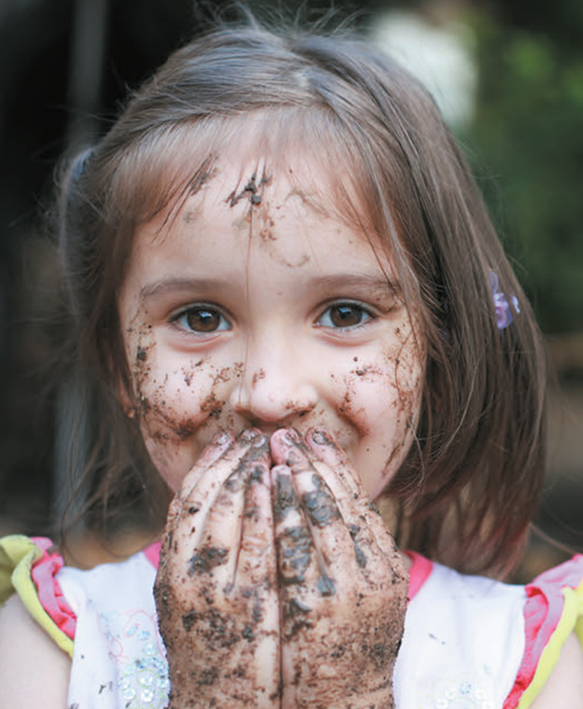
#2
Natur manusia yang berdosa
Ketidakmampuan manusia untuk memenuhi tuntutan Allah sebenarnya lebih berkaitan dengan hakikat manusia yang tercemar oleh dosa (Kej. 6:5; Mzm. 51:7; 58:4) daripada dengan sifat tuntutan Allah. Perintah Allah sejatinya tidaklah sukar (Ul. 30:11-14).

Slide 11
⁵ Ketika dilihat TUHAN, bahwa kejahatan manusia besar di bumi dan bahwa segala kecenderungan hatinya selalu membuahkan kejahatan semata-mata, ⁶ maka menyesallah TUHAN, bahwa Ia telah menjadikan manusia di bumi, dan hal itu memilukan hati-Nya (Kej. 6:5-6).
Sesungguhnya, dalam kesalahan aku diperanakkan, dalam dosa aku dikandung ibuku. (Mzm 51:7)
Sejak lahir orang-orang fasik telah menyimpang, sejak dari kandungan pendusta-pendusta telah sesat (Mzm. 58:4).
¹¹ "Sebab perintah ini, yang kusampaikan kepadamu pada hari ini, tidaklah terlalu sukar bagimu dan tidak pula terlalu jauh…
¹⁴ Tetapi firman ini sangat dekat kepadamu, yakni di dalam mulutmu dan di dalam hatimu, untuk dilakukan (Ul. 30:11-14).

Slide 12
EFESUS 2:1-3
¹ Kamu dahulu sudah mati karena pelanggaran-pelanggaran dan dosa-dosamu.
² Kamu hidup di dalamnya, karena kamu mengikuti jalan dunia ini, karena kamu mentaati penguasa kerajaan angkasa, yaitu roh yang sekarang sedang bekerja di antara orang-orang durhaka. ³ Sebenarnya dahulu kami semua juga terhitung di antara mereka, ketika kami hidup di dalam hawa nafsu daging dan menuruti kehendak daging dan pikiran kami yang jahat. Pada dasarnya kami adalah orang-orang yang harus dimurkai, sama seperti mereka yang lain.

Slide 13
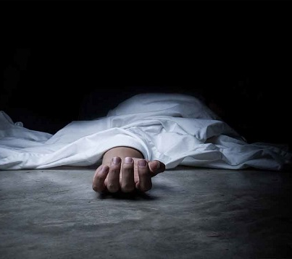
Manusia tidak berdaya di hadapan dosa
Metafora “mati” menyiratkan ketidakmampuan total manusia dalam menaklukkan dosa dan pelanggaran. Penambahan aturan hanya menambah pelanggaran (bdk. Rm. 5:13, 20).
¹ Kamu dahulu sudah mati karena pelanggaran-pelanggaran dan dosa-dosamu.

Slide 14
Sebab sebelum hukum Taurat ada, telah ada dosa di dunia. Tetapi dosa itu tidak diperhitungkan kalau tidak ada hukum Taurat. (Rm 5:13)
Tetapi hukum Taurat ditambahkan, supaya pelanggaran menjadi semakin banyak; dan di mana dosa bertambah banyak, di sana kasih karunia menjadi berlimpah-limpah (Rm 5:20)

Slide 15
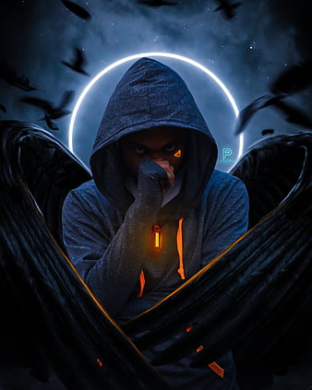
Manusia takluk kepada Iblis
Gaya hidup duniawi ternyata hanya gejala saja. Ada persoalan yang lebih fatal, yaitu ketundukan kepada penguasa kerajaan angkasa. Roh-roh jahat yang sama sedang menguasai orang-orang durhaka (“anak-anak kedurhakaan”).
² Kamu hidup di dalamnya, karena kamu mengikuti jalan dunia ini, karena kamu mentaati penguasa kerajaan angkasa, yaitu roh yang sekarang sedang bekerja di antara orang-orang durhaka.

Slide 16
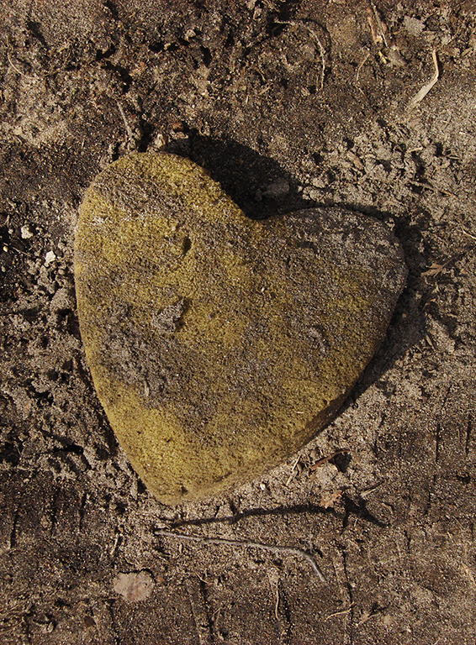
Manusia dikuasai oleh natur yang berdosa
Kita dahulu hidup dalam hawa nafsu daging dan mengikuti keinginannya karena “pada dasarnya” (lit. “secara natur”) memang orang-orang yang harus dimurkai (lit. “anak-anak kemurkaan”).
³ Sebenarnya dahulu kami semua juga terhitung di antara mereka, ketika kami hidup di dalam hawa nafsu daging dan menuruti kehendak daging dan pikiran kami yang jahat. Pada dasarnya kami adalah orang-orang yang harus dimurkai, sama seperti mereka yang lain.

